Slide 1
Classi di pazienti – Protocolli
Bassa Risposta (13%) | Bassa-Moderata Risposta (45%) | Normo-risposta (32%) | Alta – Risposta (10%)
Bassa Risposta ASPETTATA , e/o paz. età> 40 anni: bassa riserva ovarica | Bassa Risposta NON-ASPETTATA, e/o paz età>35 anni: normale riserva ovarica | Normo-risposta aspettata che rispondono in modo adeguato: normale riserva ovarica | Alta risposta ASPETTATA : elevata riserva ovarica
AFC < 8 ; AMH < 1,4ng/mL; FSH gg 3 >15 mIU\ml; Età> 40 | AFC > 8; AMH >1,4ng/mL; 6gg stim.:Foll.< 3-5; E₂ 70-80 pg/ml; hCG day: Ovociti MII < 5 FSHR 680 Ser/Ser; v-LH; | AFC > 8; 1,4 <AMH < 2.5 ng/mL; FSH gg3 <15 mIU\ml; FSHR 680 Asn/Asn; Asn/Ser ; Età 28-34 anni | AFC > 15; AMH > 2,5 ng/mL; FSH giorno 3 <15 mIU\ml; FSHR 680 : Asn/Asn; Età < 32 anni; E2 > 4000pg/mL
Gn-RH Agonista : alte dosi di r-hFSH(225-450IU/gg); possibile aggiunta di r-hLH (75-150IU/gg) dal gg1 Se utilizzato Gn-RH Antag - No LH | Gn-RH Agonista:“Step-up protocol” con r-hFSH(225-300IU/gg) – possibile aggiunta di r-hLH (150IU/gg) dal gg 1/ 6. Se utilizzato Gn-RH Antag - No LH | Gn-RH Agonista/Antagonista: Dosi standard di r-hFSH (150-225IU/gg) | GnRH Antagonista: Basse dosi di r-hFSH (100-125IU/gg)

Slide 2
BMI
Biomarker ormonali (FSH,AMH)
Biomarker funzionali (AFC)
Biomarker genetici
Età
Cicli precedenti
solo se possibile e se necessario
Bassa
riserva ovarica
Normale
riserva ovarica
Elevata
riserva ovarica
Età> 40
FSH gg 3 >15 mIU\ml
AFC < 8
AMH < 1,4ng/mL
- Età < 32 anni
- FSH giorno 3 <15 mIU\ml
- AFC > 15
AMH > 2,5 ng/mL
- FSHR 680 : Asn/Asn;
- AFC > 8
-AFC > 15;
- FSH gg3 <15 mIU\ml
-FSH giorno 3 <15 mIU\ml
- Età 28-34 anni
- Età >35 anni
- Età < 32 anni;
- 1,4 <AMH < 2.5 ng/mL
- AMH >1,4ng/mL
- AMH > 2,5 ng/mL;
- FSHR 680 Ser/Ser
- v-LH
FSHR 680 Asn/Asn Asn/Ser
FSHR 680 Asn/Asn
Bassa Risposta
(13%)
Normo-risposta
(32%)
Bassa/Moderata
Risposta Inaspettata
(45%)
Alta – Risposta
(10%)
6gg stim.:Foll.< 3-5
E₂ 70-80 pg/ml
- E2 > 4000pg/mL
Ovociti MII < 8
Ovociti MII > 8
Ovociti MII < 5
Ovociti MII > 15

Slide 3
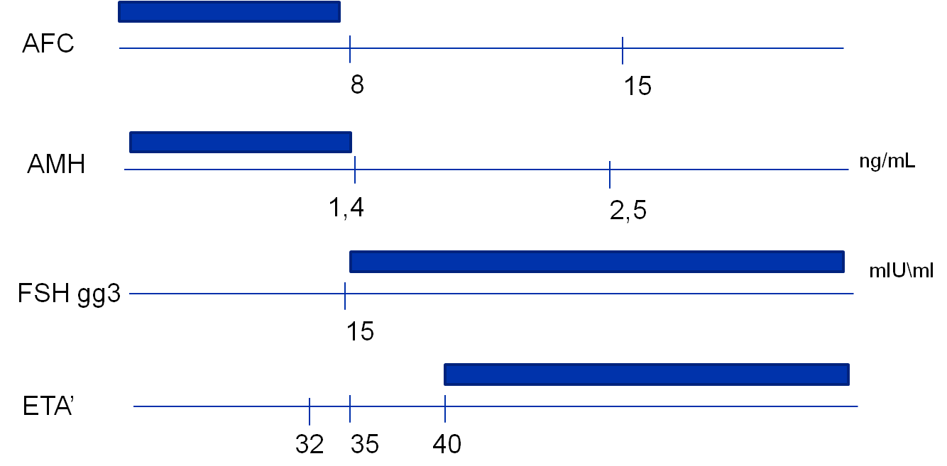
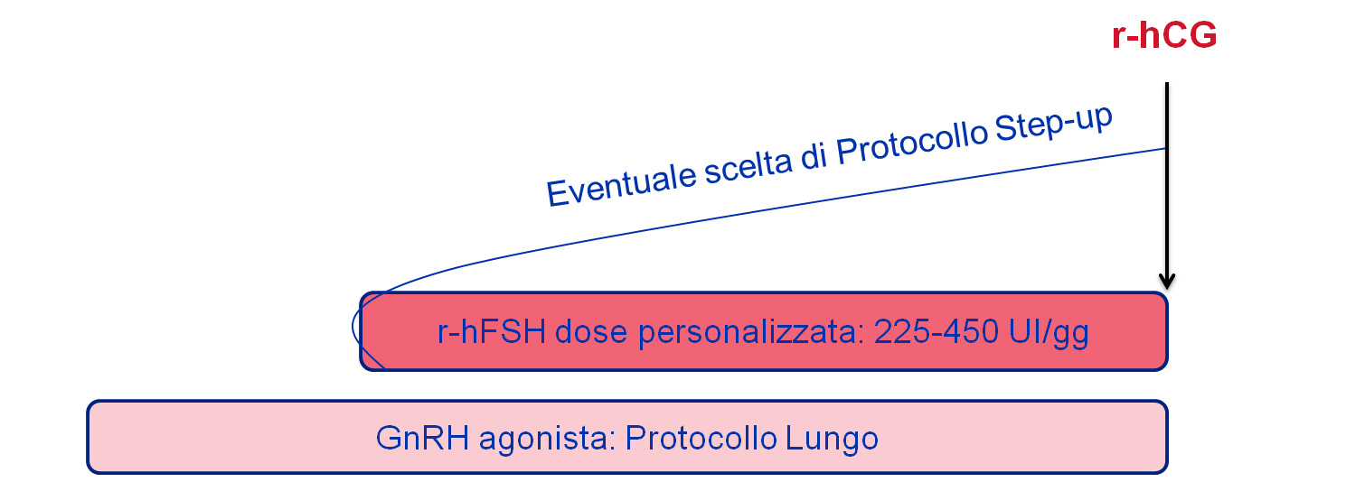
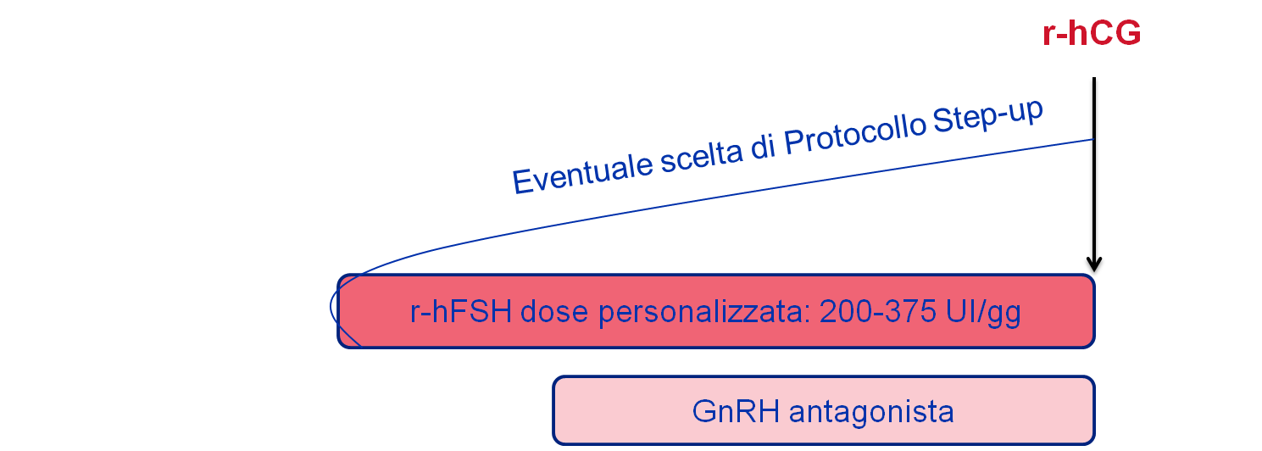
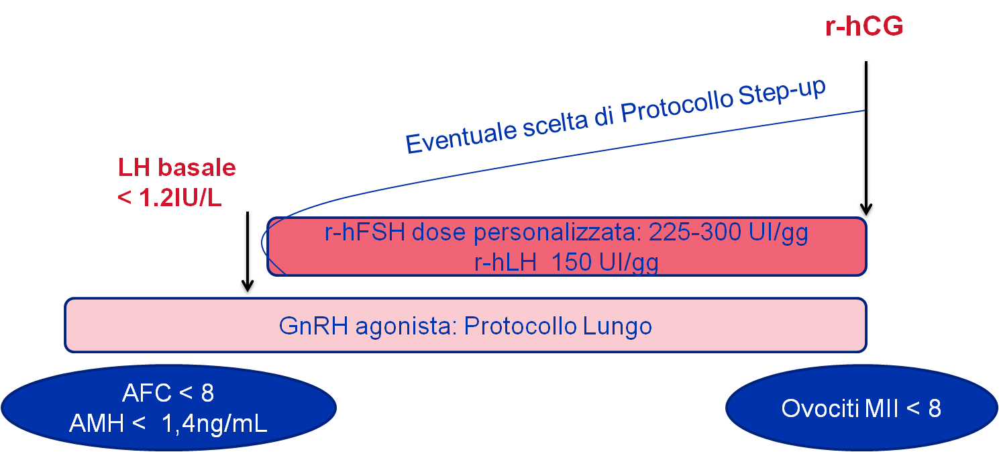
Bassa Risposta Aspettata(13%)
Risposta alla stimolazione dovrà essere valutata in base al valore di Riserva Ovarica Iniziale
Ovociti MII < 8
Bassa riserva ovarica
Gn-RH Agonista
Gn-RH Antag
Se utilizzato Gn-RH Antag - No LH
Antagonista con dosi alte di FSH per sfruttare LH basale
r-hFSH più aggiunta di r-hLH (75-150IU/gg) dal gg1

Slide 4
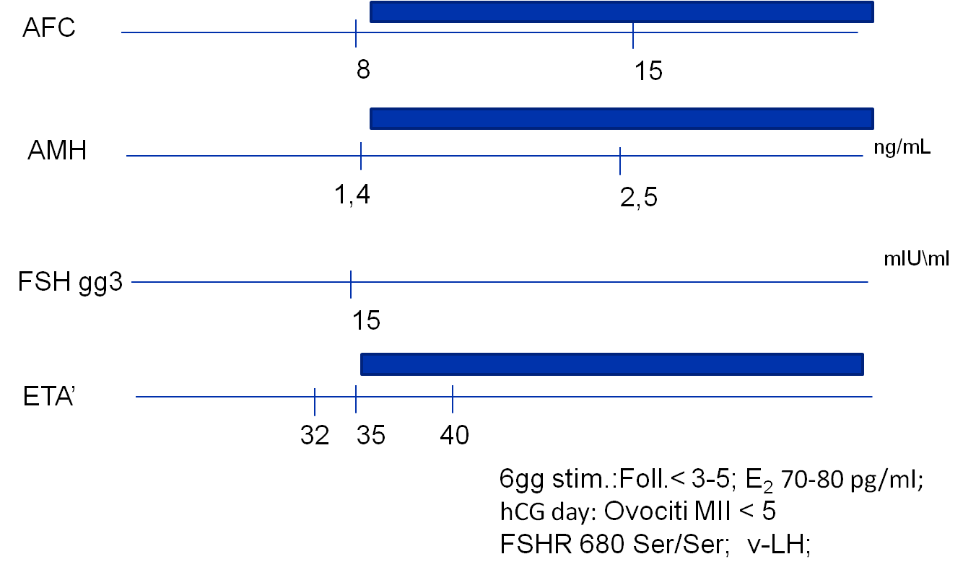
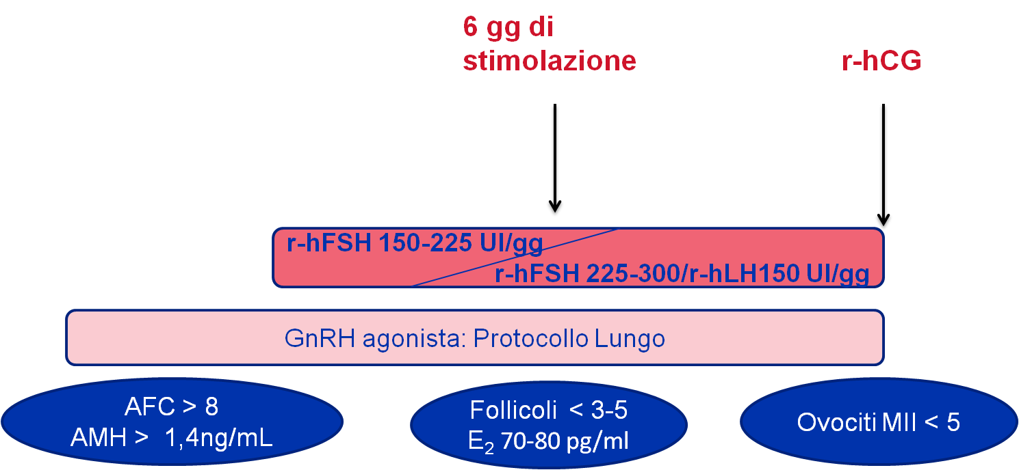
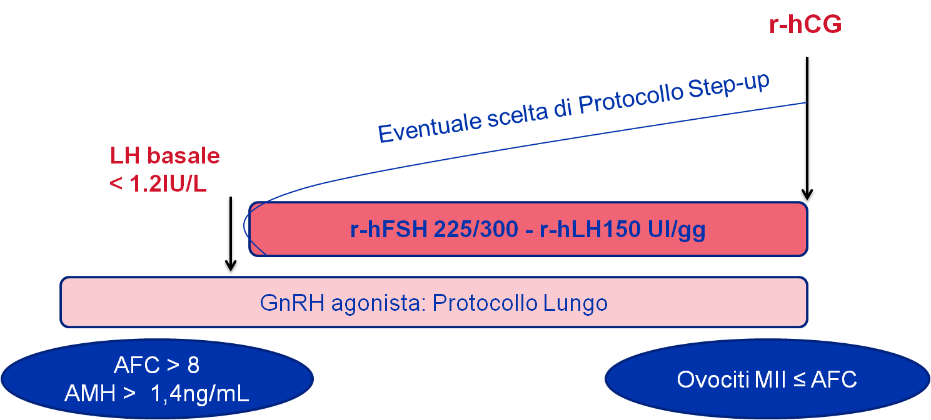
Bassa Risposta NON Aspettata(45%)
normale riserva ovarica
Aggiustamento di un protocollo già iniziato
Pazienti bassa risposta iniziale in cicli precedenti
Risposta sub-ottimale durante il primo ciclo di stimolazione: Riserva Ovarica Normale, ma risposta sub-ottimale al 5-6 gg
Risposta sub-ottimale durante il primo ciclo di stimolazione: Riserva Ovarica Normale, ma risposta sub-ottimale durante cicli precedenti

Slide 5
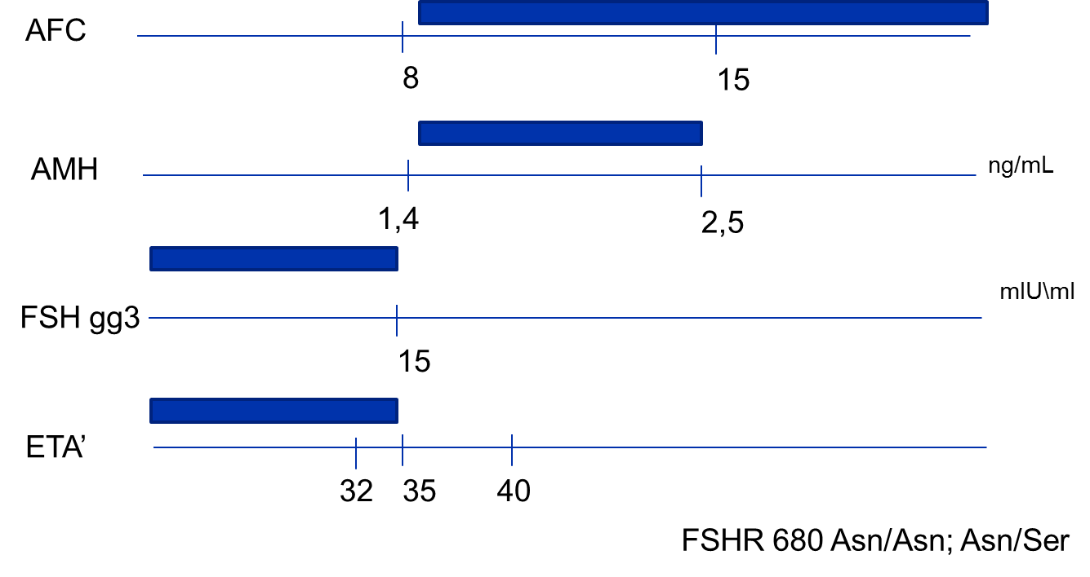
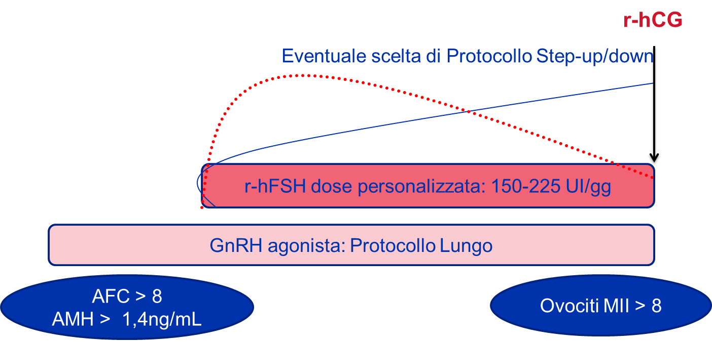
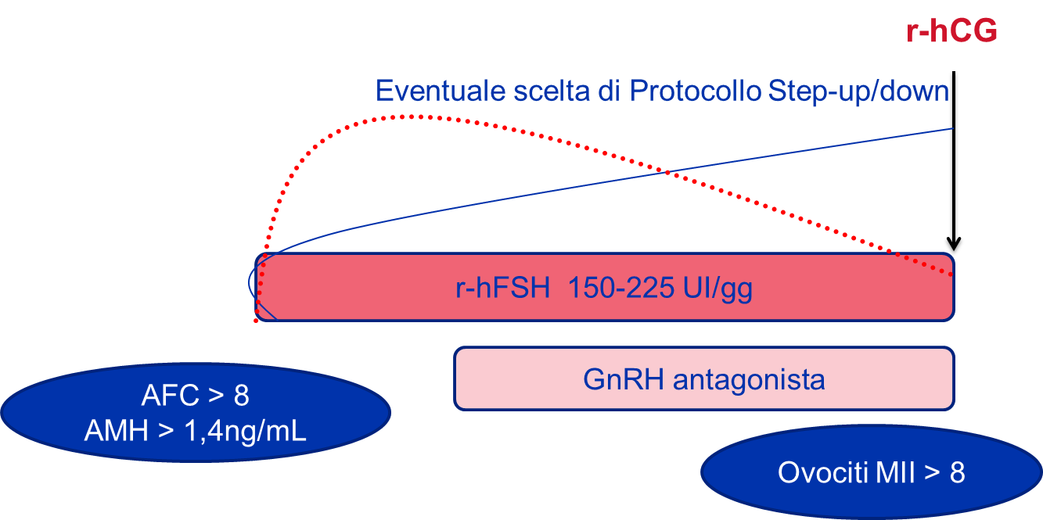
Normo-risposta (32%)
normale riserva ovarica
Protocolli di stimolazione utilizzando r-hFSH 150-225IU (normogramma)
agonist o antagonist

Slide 6
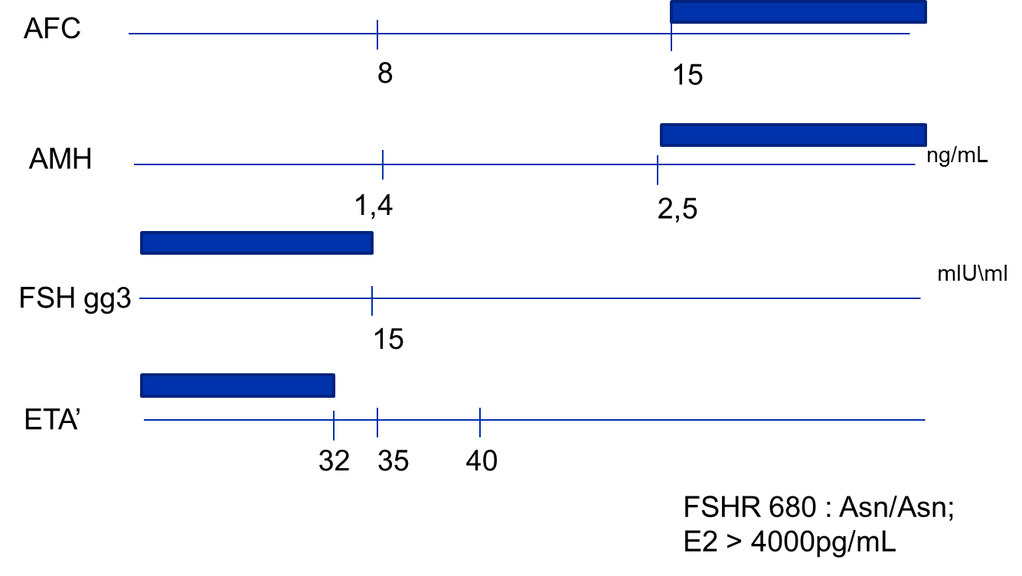
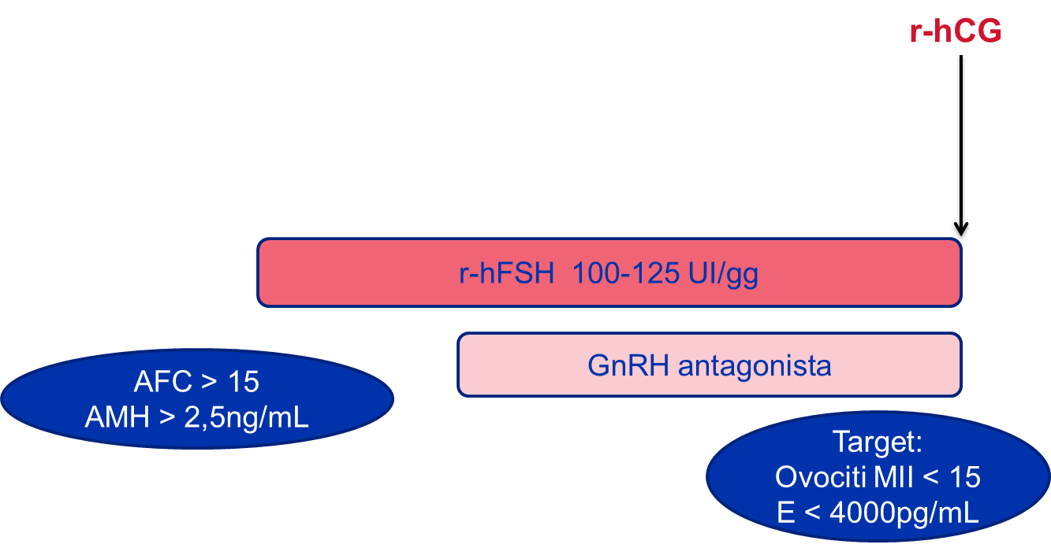
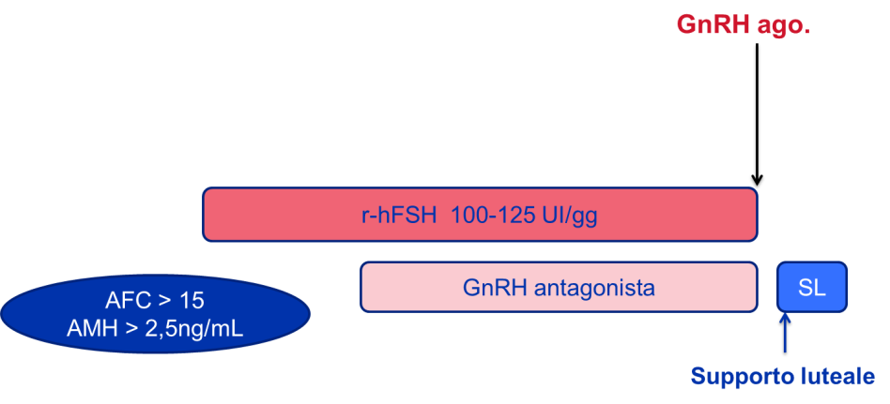
Alta – Risposta (10%)
Elevata riserva ovarica
Utilizzo dell’antagonista del Gn-RH, che blocca il recettore GnRH:
Evita il problema del picco iniziale di gonadotropine che si evidenzia con il protocollo lungo con agonista
Riduce la quantità di gonadotropine necessarie
Riduce la durata della stimolazione
Utilizzo di dose di FSH iniziali basse: 100-150IU
Protocolli “Mild stimulation “ (r-hFSH < 150IU) e soppressione con antagonista.
Risposta alla stimolazione dovrà essere valutata in base alla valore di Riserva Ovarica Iniziale.
Il monitoraggio dell’Estradiolo è fondamentale

